Slide 1
ΜΑΖΑ
Η μάζα ενός υλικού σώματος είναι ένας αριθμός που δείχνει από πόση ύλη αποτελείται το σώμα.
Παράδειγμα η μάζα της γης θα είναι πολύ μεγαλύτερη από τη μάζα ενός φορτηγού.

Slide 2
ΜΑΖΑ
Μονάδες μέτρησης της μάζας:
kg , kgr = κιλά
g gr = γραμμάρια

Slide 3
ΜΑΖΑ
Ένα βιβλίο μπορεί να έχει μάζα περίπου 1kg = 1000gr
Παραδείγματα:
ένα φορτηγό έχει μάζα 3.500kg
η γη έχει μάζα περίπου 6×10²⁴ kg =6000000000000000000000000kgr

Slide 4
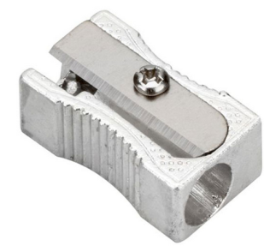
ΟΓΚΟΣ
Ο όγκος είναι ένας αριθμός που δείχνει πόσο χώρο «πιάνει» ένα σώμα…
…το μπαλόνι έχει περισσότερο όγκο από την ξύστρα
μπαλόνι
ξύστρα

Slide 5
ΟΓΚΟΣ
…το μπαλόνι έχει μικρότερη μάζα από την ξύστρα
μπαλόνι
ξύστρα

Slide 6
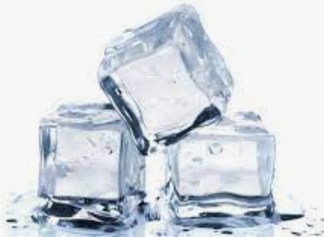
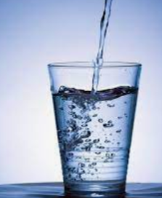
Φυσικές καταστάσεις υλικών
Οι φυσικές καταστάσεις (ή φάσεις) των υλικών είναι τρεις:
η στερεή κατάσταση, τα στερεά
υγρή κατάσταση, τα υγρά
η αέρια κατάσταση , τα αέρια

Slide 7
Φυσικές καταστάσεις υλικών
Φυσικές καταστάσεις υλικών
Αέρια κατάσταση (π.χ. αέρας που αναπνέουμε κ.α.)
Στερεή κατάσταση (π.χ. πέτρα, ξύλο κ.α.)
Υγρή κατάσταση (π.χ. πορτοκαλάδα, νερό σε υγρή μορφή, κ.α.)

Slide 8
η στερεή κατάσταση, τα στερεά
Ένα ορισμένο στερεό έχει σταθερή μάζα και σταθερό όγκο, και σταθερό σχήμα.
Τη στερεή κατάσταση τη συμβολίζουμε με (s)

Slide 9
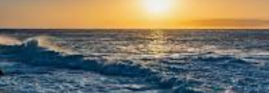
υγρή κατάσταση, τα υγρά
Ένα ορισμένο υγρό έχει σταθερή μάζα και σταθερό όγκο, αλλά το σχήμα του είναι μεταβλητό , και αλλάζει ανάλογα με το δοχείο το οποίο τα περιέχει.
Την υγρή κατάσταση (υγρά) την συμβολίζουμε με το γράμμα ελ (l)

Slide 10
αέρια κατάσταση, τα αέρια
Ένα ορισμένο αέριο έχει σταθερή μάζα , αλλά ο όγκος και το σχήμα του είναι μεταβλητό.
Την αέρια κατάσταση (αέρια) τη συμβολίζουμε με το γράμμα g

Slide 11
Η φυσική κατάσταση ενός υλικού εξαρτάται από:
1. Την θερμοκρασία: Γενικά σε πολύ χαμηλές θερμοκρασίες τα υλικά είναι συνήθως στερεά ( = βρίσκονται σε στερεή κατάσταση)
2. Την πίεση

Slide 12
αέριο
ΑΠΟΘΕΣΗ
ΕΞΑΧΝΩΣΗ
ΕΞΑΤΜΙΣΗ - ΒΡΑΣΜΟΣ
ΣΥΜΠΗΚΝΩΣΗ
ΤΗΞΗ
στερεό
ΠΗΞΗ
υγρό

Slide 13
Σημείο Τήξεως (Σ. Τ.)
Η θερμοκρασία στην οποία τήκεται (ρευστοποιείται, λιώνει) ένα στερεό ονομάζεται σημείο τήξεως (Σ. Τ.),
ΠΑΡΑΔΕΙΓΜΑ
Το σημείο τήξεως του πάγου είναι 0 ^{ο}C ( = μηδέν βαθμοί κελσίου)
ΤΗΞΗ
σημείο τήξεως νερού (0 ^{ο}C )
Στερεό, παγάκια
Υγρό, νερό

Slide 14
Σημείο Ζέσεως (Σ. Ζ.) ή Σημείο Βρασμού
Η θερμοκρασία στην οποία βράζει ένα υγρό, ονομάζεται σημείο ζέσεως (Σ. Ζ.) ή σημείο βρασμού.
ΠΑΡΑΔΕΙΓΜΑ
Το σημείο ζέσεως του νερού είναι 100 ºC (= 100 βαθμοί κελσίου)
ΒΡΑΣΜΟΣ
σημείο ζέσεως νερού (100 ºC )
αέριο
υγρό

Slide 15
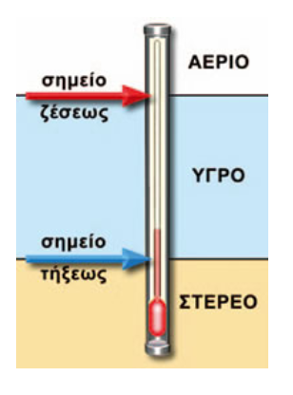
Γενικά, για πίεση 1 atm (=μια ατμόσφαιρα) ισχύουν τα εξής:
Σε θερμοκρασία υψηλότερη από το σημείο ζέσεως οι ουσίες είναι σε αέρια κατάσταση (αέριο)
Σε θερμοκρασία μεταξύ του σημείου τήξεως και του σημείου ζέσεως οι ουσίες είναι σε υγρή κατάσταση (υγρό).
Σε θερμοκρασία χαμηλότερη από το σημείο τήξεως οι ουσίες είναι σε στερεή κατάσταση (στερεό).

